Slide 1

T.C. SİİRT ÜNİVERSİTESİ
FARABİ DEĞİŞİM PROGRAMI
2014
FAALİYET RAPORU

Slide 2
GİDEN ÖĞRENCİ
2014-2015 Eğitim-Öğretim Yılında Farabi Değişim Programı ile Üniversitemizden diğer Üniversitelere 29 Öğrenci, Farabi Değişim Programı öğrencisi olarak öğrenimini sürdürmek üzere gitmiştir. Bu 29 öğrenci içerisinde 1 öğrencimiz Devlet Memuru olduğundan Farabi bursu almamakta, diğer 28 öğrencimiz ise YÖK tarafından finanse edilen ve bu yıl sadece güz yarıyılında verilecek burs imkânlarından yararlanmaktadır

Slide 3
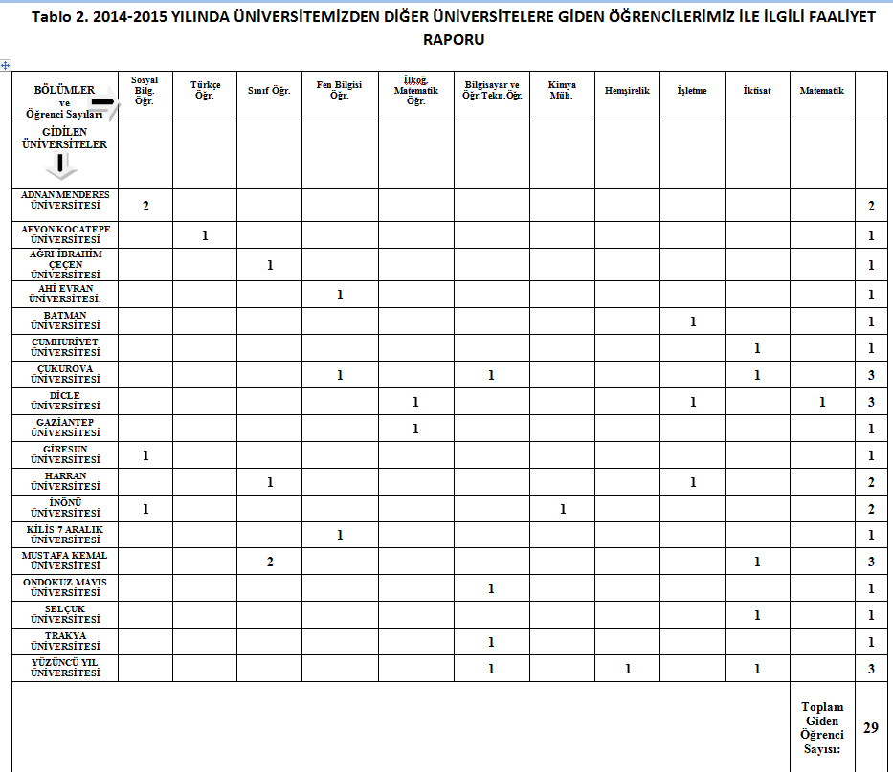
GİDEN ÖĞRENCİLER

Slide 4
GELEN ÖĞRENCİ
2014-2015 Eğitim-Öğretim Yılında Farabi Değişim Programı ile diğer Üniversitelerden Üniversitemize 65 Öğrenci Farabi Değişim Programı öğrencisi olarak öğrenimini sürdürmek üzere Üniversitemize gelmiştir

Slide 5
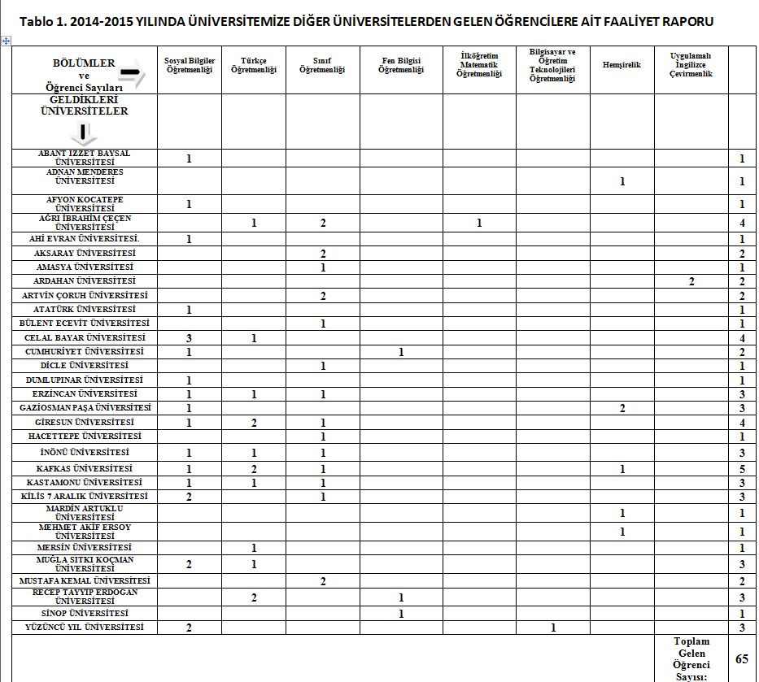
GELEN ÖĞRENCİ

Slide 6
DEĞERLENDİRME
Gelen Öğrenci En Fazla Hareketlilik Olan Fakülte/Yüksekokul/Meslek Yüksekokulu
Sayı | Fakülte/Yüksekokul/Meslek Yüksekokulu
1 | Eğitim Fakültesi 57 Öğrenci
2 | Sağlık Yüksekokulu 6 Öğrenci
3 | Meslek Yüksekokulu 2 Öğrenci

Slide 7
DEĞERLENDİRME
Giden Öğrenci En Fazla Hareketlilik Olan Fakülte/Yüksekokul/Meslek Yüksekokulu
Sayı | Fakülte/Yüksekokul/Meslek Yüksekokulu
1 | Eğitim Fakültesi 18 Öğrenci
2 | İktisadi ve İdari Bilimler Fakültesi 8 Öğrenci
3 | Mühendislik Mimarlık Fakültesi 1 Öğrenci
4 | Fen Edebiyat Fakültesi 1Öğrenci
5 | Sağlık Yüksekokulu 1 Öğrenci

Slide 8
DEĞERLENDİRME
Gelen Öğrenci En Fazla Hareketlilik Olan Bölümler
Sayı | Bölüm
1 | Sosyal Bilgiler Öğretmenliği 21 Öğrenci
2 | Sınıf Öğretmenliği 18 Öğrenci
3 | Türkçe Öğretmenliği 13 Öğrenci
4 | Hemşirelik 6 Öğrenci
5 | Fen Bilgisi Öğretmenliği 3 Öğrenci

Slide 9
DEĞERLENDİRME
Giden Öğrenci En Fazla Hareketlilik Olan Bölümler
Sayı | Bölüm
1 | İktisat 5 Öğrenci
2 | Sınıf Öğretmenliği 4 Öğrenci
3 | Bilgisayar ve Öğr. Tek. Öğr. 4 Öğrenci
4 | Sosyal Bilgiler Öğretmenliği 4 Öğrenci
5 | İşletme 3 Öğrenci
6 | Fen Bilgisi Öğretmenliği 3 Öğrenci

Slide 10

İLETİŞİM
Farabi Değişim Programı hakkında öğrencilerimizin doğrudan iletişim kurabilecekleri (0484) 223 25 60 numaralı ayrı dış hatta sahip telefonumuz bulunmaktadır.

